Slide 1
Les clés du succès pour le commerce numérique 27 Novembre 2018

Slide 2
Définition du commerce numérique:
Digital Commerce the buying and selling of goods and services using the Internet, mobile networks and commerce infrastructure.
Gartner - IT Glossary
It includes the marketing activities that support these transactions, including people, processes and technologies to execute the offering of development content, analytics, promotion, pricing, customer acquisition and retention, and customer experience at all touchpoints throughout the customer buying journey.

Slide 3
https://www.forbes.com/sites/jordanmckee/2018/09/11/global-digital-commerce-sales-to-near-6-trillion-by-2022/#45ec844c4c5a

Slide 4
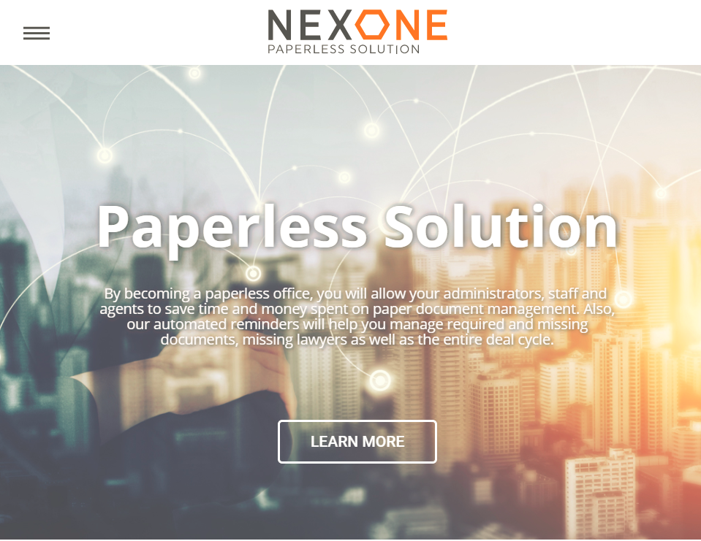
Entreprises en démarrage – Cas “Faltour”
Mission
Plan & Stratégie de croissance
Modèle d’affaires

Slide 5
Leçons apprises – Cas “Faltour”
Stratégies & Tactiques de vente
Complexité du produit
Éléments psychologiques et émotionnels (client, prix)
Tactique du vendeur de drogue
Masse critique
Tester le produit
Plan A: B2C, 1 produit
Plan B: B2C, 3 produits
Plan C: B2B2C
Plan D: Partenariat

Slide 6
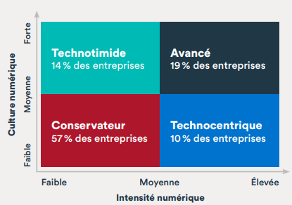
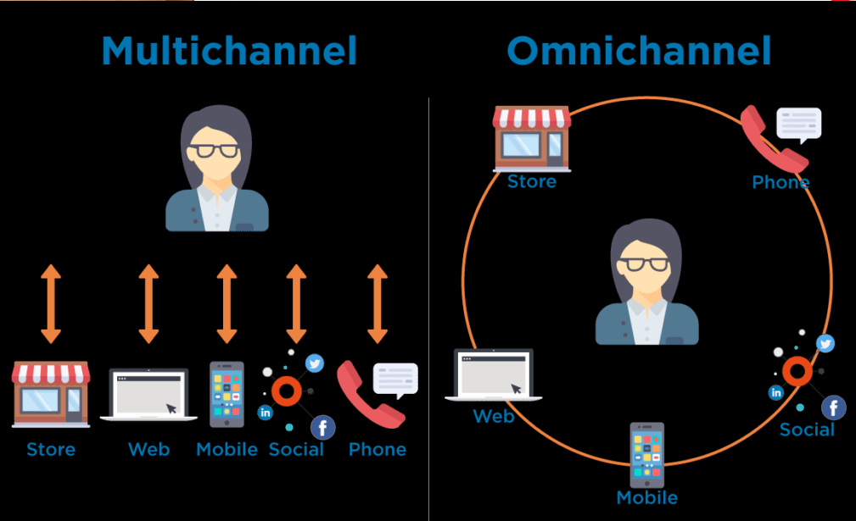
Maturité des stratégies d’entreprises
Culture Numérique
Évolution des Stratégies de commerce numérique

Slide 7
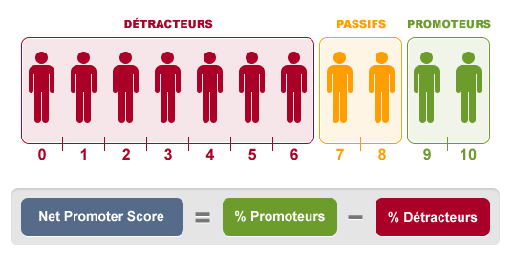
Expérience Client
Situation Actuelle : Voix du client (“Voice of Customer”)
Diagnostique. Ex: Net Promoter Score
Compréhension (entrevues, sondages, médias sociaux, évaluations, etc.)

Slide 8
Expérience & Parcours Client
Situation Souhaitée : Projection
Example - industrie du voyage
Rêve & Inspiration
Recherche
Planification
Réservation
Exploration
Partage

Slide 9
Expérience Client – Persona
Âge
Genre
Revenus
Personalité
Situation familiale
Habitudes d'achat
Etc.

Slide 10
Expérience Client – Catégorisation des Besoins
Standards de l’industrie
Avantage concurrentiel
Éléments de perturbation (“disruption”)

Slide 11
Expérience Client – Standards de l’industrie
Technique
Étalonnage (“benchmarking”)
Exemples:
Déclencheurs émotionnels
Personalisation et recommandations des produits
Ventes incitatives et croisées
Etc.

Slide 12
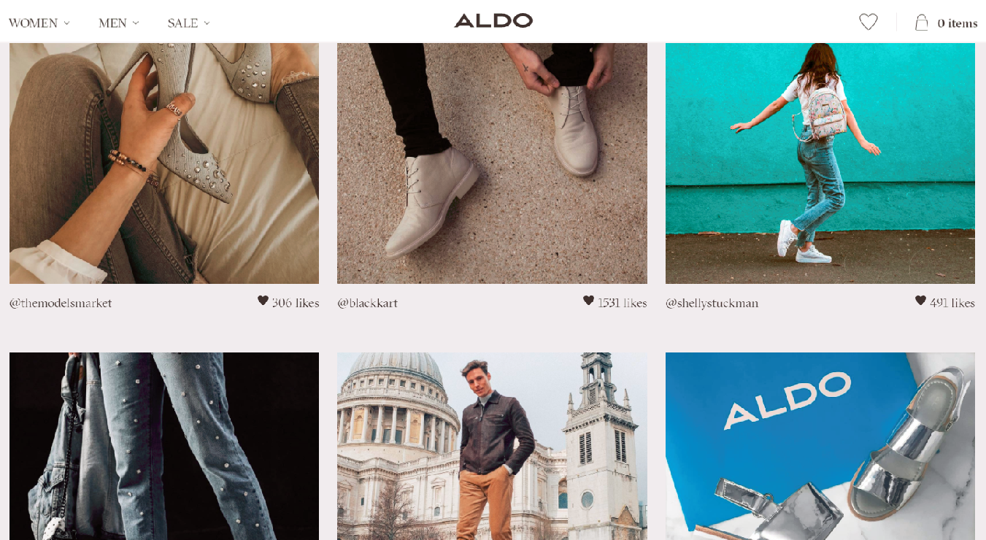
Expérience Client – Avantage Concurrentiel
Technique
Elevator Pitch (Geoffrey Moore)
Exemples
Avantage existant
Nouveau contexte légal
Développer un avantage (avec les technos)

Slide 13
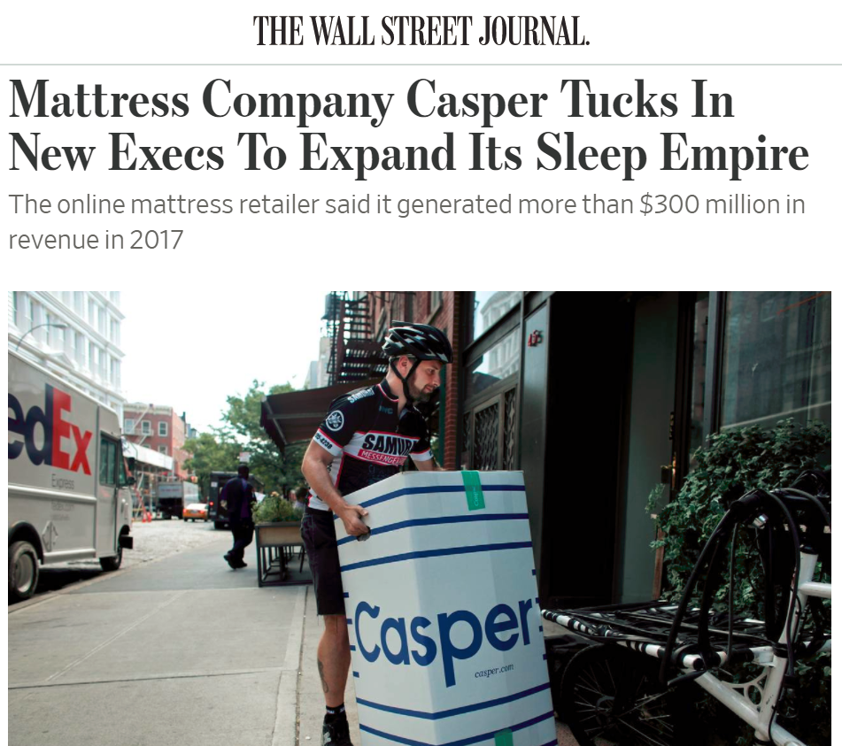
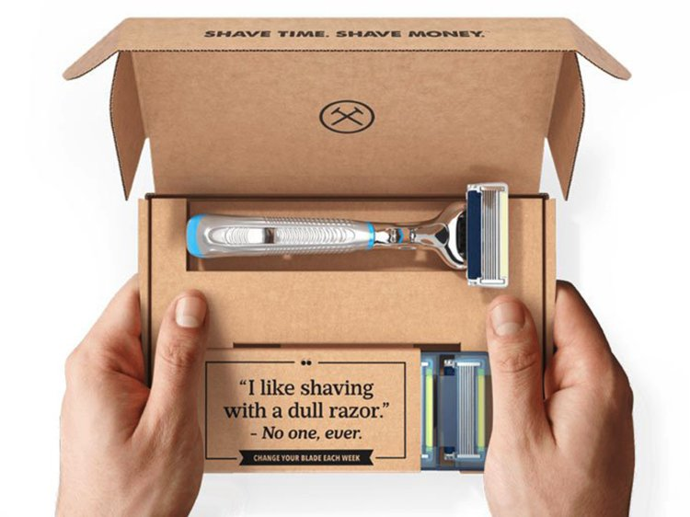
Expérience Client – Perturbation (« Disruption »)
Technique
Remue méninges, en s’inspirant de companies inspirantes ou en démarrage
Exemples
« Pure Player »: Casper, Dollar shave club
Adidas personalizes products with learning machines

Slide 14
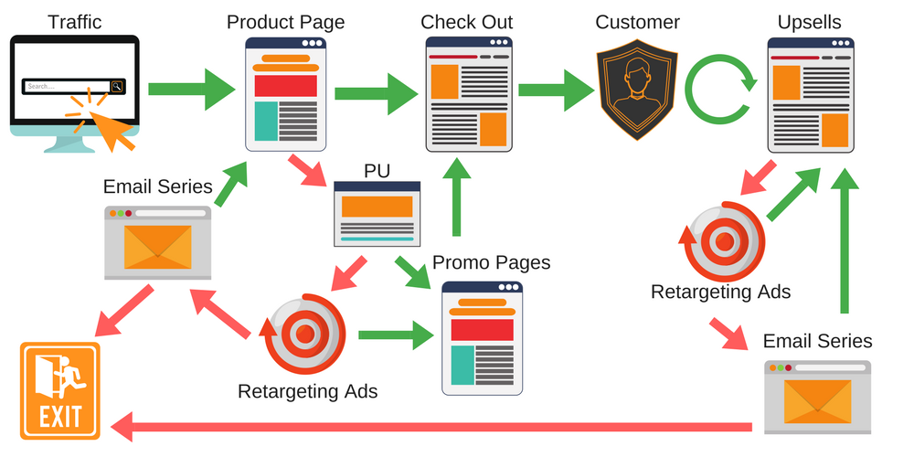
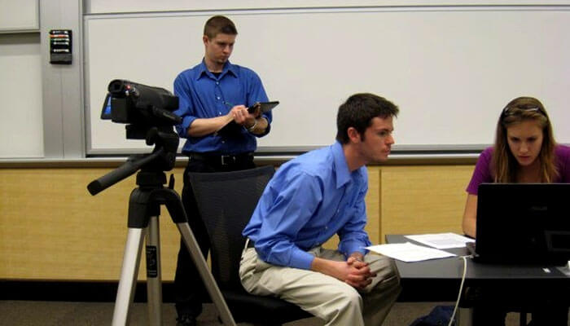
Parcours Client à Utilisateur
Prototypes
Approche expérience utilisateur
Décomposition fonctionnelle
Tests utilisateurs (personas)

Slide 15
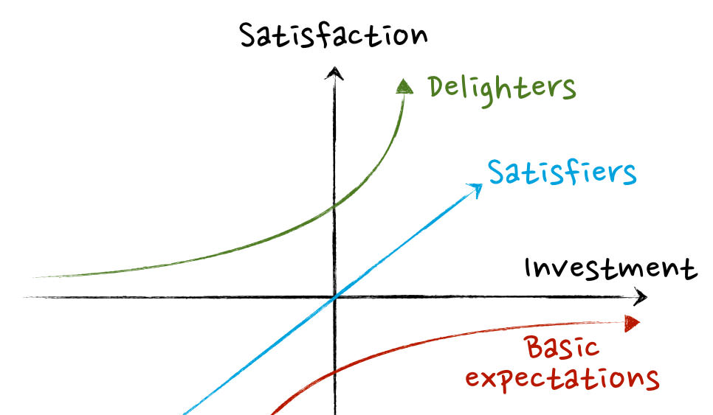
Comment répondre aux défis?
Consolider les cultures (numérique vs « traditionnelle »)
La fondation avant l’innovation
Consolider la vision produit, les processus et la technologie
Solution | Forces | Faiblesses
IBM Websphere | Riche écosystème incluant la gestion des commandes et des inventaires Capacités d’expérience multi-canal Extensibilité (performance) et options de déploiement | Coûts et Complexité de la solution Délais des projets Architecture récemment mise à jour (2016)
Oracle Commerce | Gestion de contenu, de catalogue et de marchandisage Forte présence dans plusieurs industries (verticaux) Hébergement Cloud ayant plus d’avantages que les compétiteurs | Coûts et Complexité de la solution pour entreprises < 250M Difficulté des mise à jours de versions Capacités limitées B2B
SAP Hybris | Bonne présence dans le B2B Gestions des produits et du conteu Solution moins complexe, plus flexible et mises à jour des versions plus facile | Faiblesses pour les rapports / analytique et la gestion des commandes Documentation et gestion de la connaissance

Slide 16
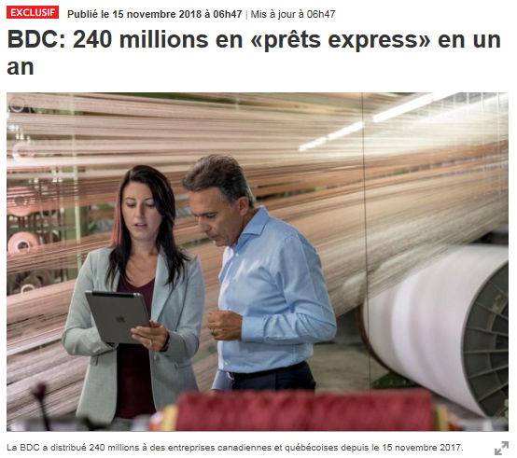
De la Fondation à l’Innovation
“A mobile moment is a point in time and space when someone pulls out a mobile device to get what they want in their immediate context.”
Re-Engineer Your Business For Mobile Moments - Forrester

Slide 17
Merci à tous !

Slide 18
Références
Gartner - Magic Quadrant for Digital Commerce (2014)
https://www.wsj.com/articles/mattress-firm-casper-tucks-in-new-execs-to-expand-its-sleep-empire-1516210217
https://www.gartner.com/it-glossary/digital-commerce
http://www.businessinsider.com/25-companies-that-are-revolutionizing-retail-2017-7#19-elf-cosmetics-brings-inexpensive-quality-makeup-to-the-mainstream-market-19
https://marketingland.com/3-steps-persona-lized-marketing-120449
https://sleeknote.com/blog/e-commerce-statistics
Influence: The Psychology of Persuasion by Robert Cialdini
The Business Case Guide, by Marty J. Schmidt
https://www.forbes.com/sites/sap/2018/06/14/in-just-24-hours-machine-learning-delivers-your-custom-designed-adidas-sneakers/#34372501117b
Why Machine Learning and Why Now? By Daniel Wellers, Jeff Woods, Dirk Jendroska, and Christopher Koch
Billion Dollar Apps - How to Find and Implement a Winning Mobile Strategy, By Alex Bratton
Designing Across (iOS) Platforms: https://developer.apple.com/videos/play/wwdc2017/804/
The Professional Product: Leveraging Scrum as a Competitor Advantage, Don McGreal
https://www.forbes.com/sites/jordanmckee/2018/09/11/global-digital-commerce-sales-to-near-6-trillion-by-2022/#45ec844c4c5a
https://www.bdc.ca/FR/Documents/analyses_recherche/comment-prendre-le-virage-dans-votre-entreprise-sommaire.pdf?utm_campaign=SBW-2018-Digital-Assessment-Tool-Study-FR&utm_medium=email&utm_source=Eloqua
http://umnarchitech.com/category/value-proposition-canevas/
https://www.forrester.com/report/ReEngineer+Your+Business+For+Mobile+Moments/-/E-RES109381?objectid=RES109381
https://www.lapresse.ca/affaires/economie/canada/201811/15/01-5204263-bdc-240-millions-en-prets-express-en-un-an.php?utm_categorieinterne=trafficdrivers&utm_contenuinterne=cyberpresse_B2_affaires_3851349_section_POS1
https://blog.hubspot.com/service/voice-of-the-customer-methodologies

